Slide 1
LOWONGAN PEKERJAAN GRILLS
Web Programming 1

Slide 2
ANGGOTA
Fadila Azhari
Nila Fadhila
Andi Muhammad Y.A
12200138
STRUKTUR NAVIGASI
12200789
PPT
12201394
CODING

Slide 3
01
ANALISIS
Web Programming 1

Slide 4
MASALAH
Dalam mencari informasi lowongan kerja, pelamar masih menggunakan cara-cara manual dalam menemukan informasi lowongan kerja, dengan cara mendatangi perusahaan perusahaan untuk melihat papan pengumuman lowongan pekerjaan, atau melakukan pencarian di media cetak seperti koran,majalah,brosur atau informasi dari mulut ke mulut.

Slide 5
USULAN
Masalah proses tersebut memiliki kekurangan yaitu tidak efektif dan efesien sebab memerlukan waktu dan biaya yang relative besar. Untuk itu, perlu dibangun salah satunya Sistem Informasi Lowongan Keja Berbasis Web, dengan adanya sistem infomasi ini para pencari kerja dapat dengan mudah mendapatkan informasi yang dibutuhkan secara detail.

Slide 6
02
STRUKTUR NAVIGASI
Web Programming 1

Slide 7
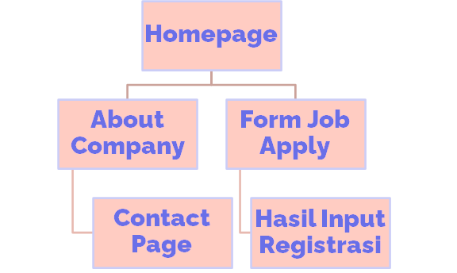

Slide 8
03
TAMPILAN WEB
Web Programming 1

Slide 9
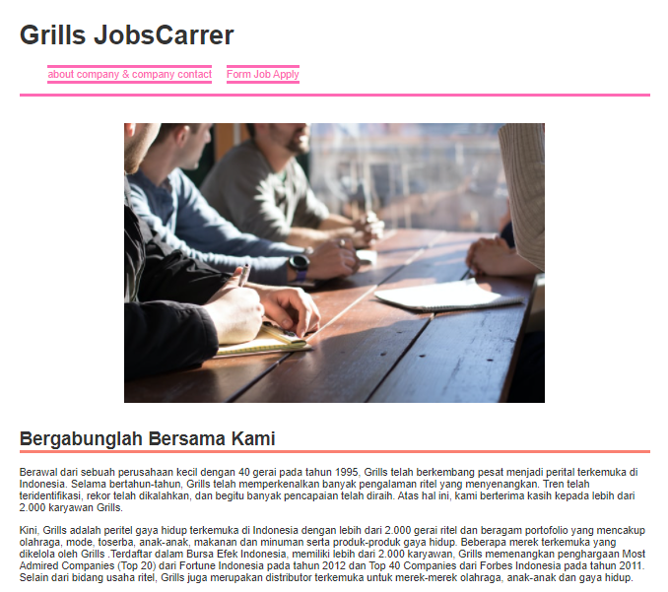
HOMEPAGE

Slide 10
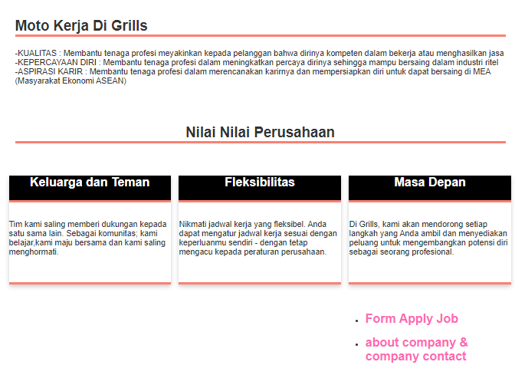
HOMEPAGE

Slide 11
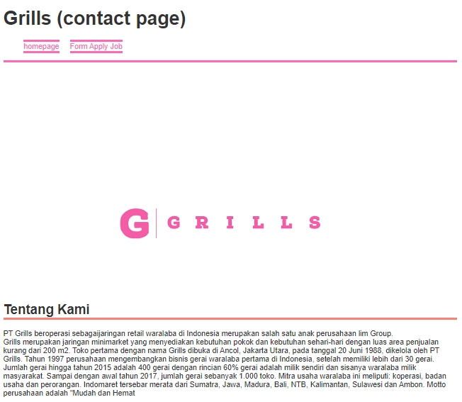
ABOUT COMPANY

Slide 12
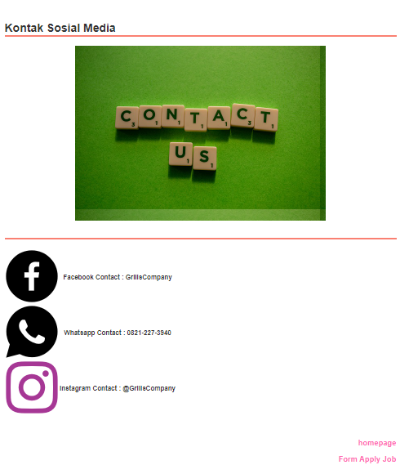
COMPANY CONTACT

Slide 13
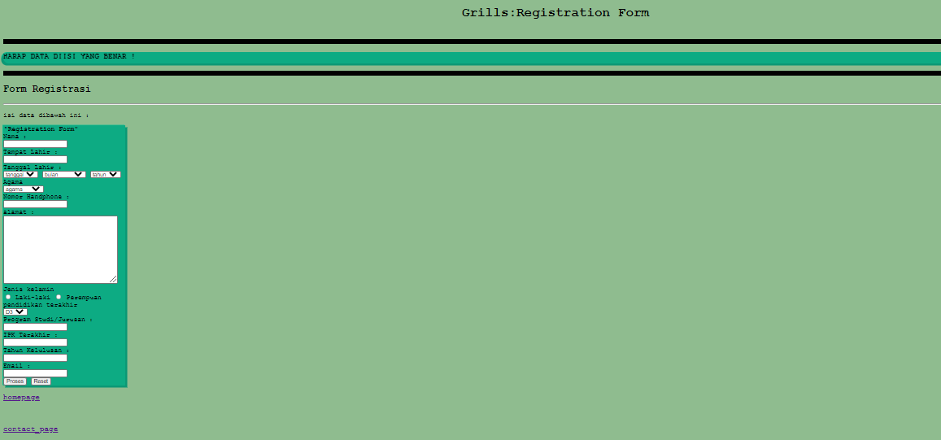
INPUT

Slide 14
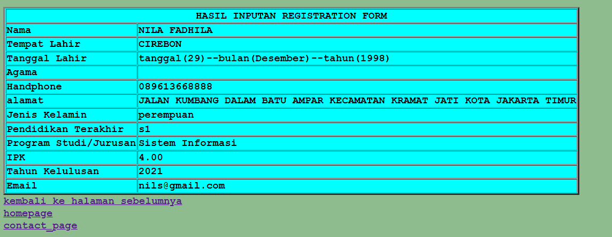
OUTPUT

Slide 15
04
KESIMPULAN
Web Programming 1

Slide 16
Sistem informasi lowongan kerja berbasis web ini dirancang dengan menggunakan bahasa pemrograman PHP, CSS, HTML.
Website yang kami buat memudahkan para pelamar untuk menaruh lamaran tanpa buang-buang biaya, dan waktu.

Slide 17
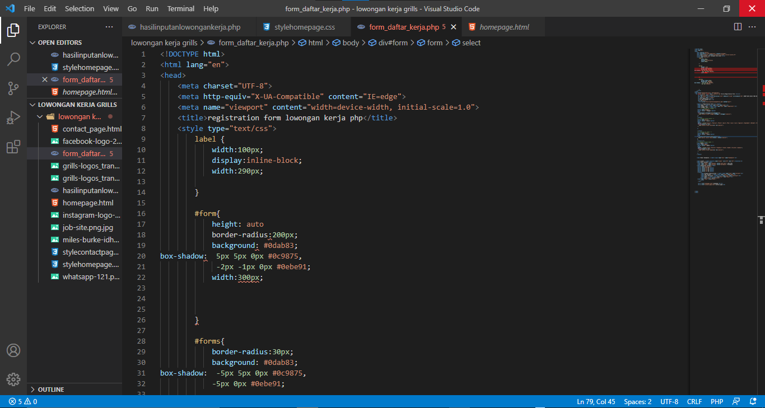
THANKS!
FOR
ATTENTION

